Slide 1
VIẾT VĂN BẢN THUYẾT MINH VỀ MỘT QUY TẮC HAY LUẬT LỆ TRONG HOẠT ĐỘNG

Slide 2
Khởi động
Em hãy kể tên những hoạt động cá nhân hoặc tập thể mà em thường tham gia? Nêu một vài quy tắc trong hoạt động đó mà em biết?

Slide 3
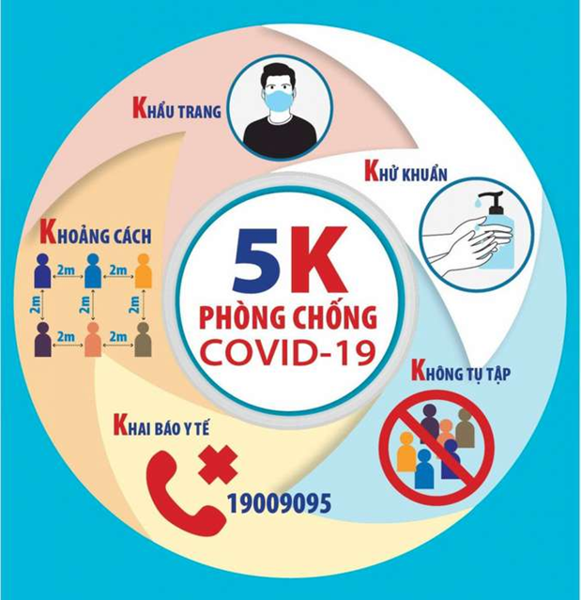
I
Tìm hiểu chung về văn bản thuyết minh về
một quy tắc hay một luật lệ trong hoạt động
1. Khái niệm
Là kiểu bài người viết dùng phương tiện giao tiếp ngôn ngữ hoặc kết hợp với phương tiện giao tiếp phi ngôn ngữ, thuyết minh để người đọc hiểu rõ quy tắc hay luật lệ trong một hoạt động. Đó chính là những mục mà người tham gia cần tuân thủ, nhằm đảm bảo sự an toàn và hiệu quả cho hoạt động.

Slide 4
2
Yêu cầu
Nêu được tên quy tắc hay luật lệ của hoạt động.
Nhan đề
Giới thiệu thời gian, không gian thực hiện hoạt động, mục đích, ý nghĩa của hoạt động.
Nội dung
Liệt kê một số phương tiện cần chuẩn bị cho hoạt động (nếu có).
Lần lượt thuyết minh về quy tắc/luật lệ của những hoạt động:những điều khoản, quy ước nhằm đảm bảo cho hoạt động thực hiện an toàn, hiệu quả.

Slide 5
2
Yêu cầu
Cấu trúc
Mở đầu: Nêu tên hoạt động, lí do giới thiệu quy tắc hoạt động.
Phần chính: Tập trung thuyết minh các điều khoản trong quy tắc, luật lệ của hoạt động giúp ngườ tham gia hiểu rõ và tuân thủ.
Kết thúc: Khẳng định lại quy tắc, nhận định về độ tin cậy, ý nghĩa thực tế của quy tắc hoạt động.

Slide 6
II
Hướng dẫn phân tích kiểu văn bản
* Bước 1: Đọc bài văn Thuyết minh về một quy tắc trong hoạt động dã ngoại (có cắm trại) ở địa bàn rừng núi.
Tìm hiểu cách thuyết minh về một quy tắc trong hoạt động dã ngoại (có cắm trại) ở địa bàn rừng núi.
Đọc bài văn
( tr.113, sgk)

Slide 7
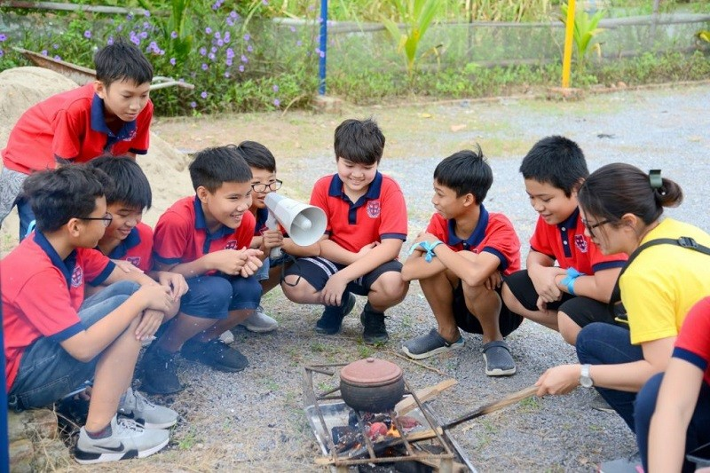
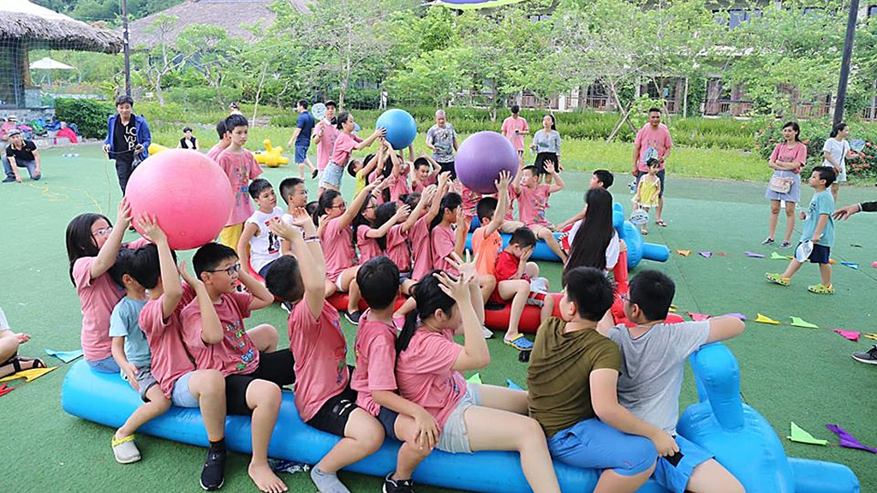
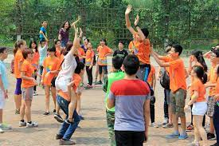
* Bước 2: Nhận xét, phân tích các yêu cầu
Chuyến đi dã ngoại cuối tuần
Nêu tên hoạt động
Phần mở đầu
Giới thiệu những quy tắc cần tuân thủ.
Lí do

Slide 8
* Bước 2: Nhận xét, phân tích các yêu cầu
Nêu bối cảnh cụ thể cần
áp dụng quy tắc/luật lệ.
Phần chính
của văn bản
Lần lượt thuyết minh
những quy tắc cần tuân thủ
Thứ nhất: Cần lựa chọn trang phục và chuẩn bị phương tiện lều trại phù hợp.
Thứ hai: Cần chuẩn bị túi thuốc ý tế dự phòng.
Thứ ba: Phải cẩn thận phòng tránh sự tán công của rắn rết, các loại côn trùng
Cuối cùng: Phải chọn vị trí thoáng đáng, cao ráo để cắm trại.

Slide 9
* Bước 2: Nhận xét, phân tích các yêu cầu
Trình tự thể hiện qua các từ ngữ thích hợp
Thứ nhất Thứ hai Thứ ba Cuối cùng.
Phần kết thúc
Khẳng định quy tắc
Nhận định về độ tin cậy
Ý nghĩa thực tế của quy tắc hoạt động

Slide 10
Hướng dẫn quy trình viết và thực hành
PHIẾU TÌM Ý: Viết bài văn thuyết minh về một quy tắc hay luật lệ trong hoạt động
Em định viết quy tắc/luật lệ trong hoạt động nào?
Quy tắc/luậtlệ trong hoạt động đó gòm có những điểm chính nào?
Nên triển khai bài thuyết minh thành mấy ý? Mấy đoạn?
Bài thuyết minh nên sử dụng các phương tiên nào? (ngôn ngữ hay phi ngôn ngữ)?
Em định đặt nhan đề bài viết là gì?

Slide 11
III
Thực hành
Đề bài: Viết văn bản thuyết minh về một quy tắc hay luật lệ mà em và các bạn trong lớp quan tâm.

Slide 12
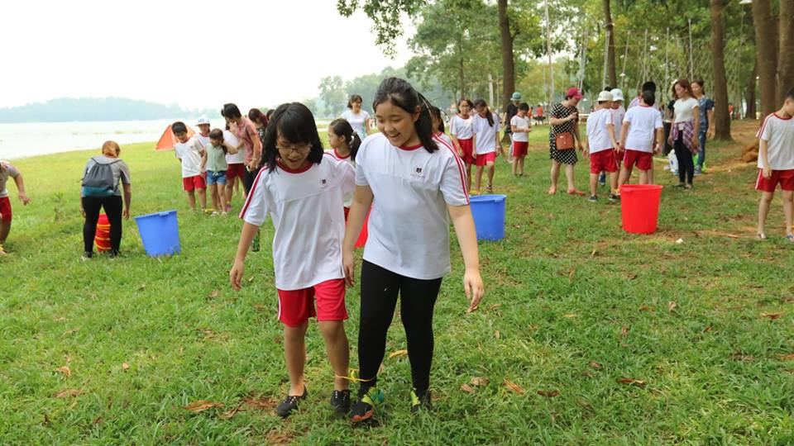
III
Thực hành
CÁC BƯỚC
Bước 1: Chuẩn bị
4. Bước 4: Rút kinh nghiệm
Xác định đề tài
Tự chỉnh sửa bài văn dựa vào bảng kiểm.
Thu thập tài liệu
2. Bước 2: Tìm ý và lập dàn ý
Chỉnh sửa lỗi chính tả, ngữ pháp.
Mở đầu
Phần chính
Kết thúc
3. Bước 3: Viết
Dựa vào dàn ý, viết một bài văn hoàn chỉnh. Khi viết, cần đảm bảo yêu cầu đối với bài văn

Slide 13
BẢNG KIỂM BÀI VIẾT THUYẾT MINH VỀ QUY TẮC HAY LUẬT LỆ CỦA HOẠT ĐỘNG
Phương diện | Nội dung kiểm tra | Đạt | Chưa đạt
Nhan đề, mở đầu | Nhan đề nêu được quy tắc, luật lệ của hoạt động cần thuyết minh.
 | Lí do thuyết minh quy tắc, luật lệ của hoạt động
Phần chính | Giới thiệu mục đích bối cảnh, thời gian, không gian diễn ra hoạt động và sự cần thiết thực hiện hoạt động theo quy tắc.
 | Trình bày các điều khoản/nội dung của quy tắc, luật lệ
 | Sắp xếp các điều khoản/nội dung của quy tắc/luật lệ theo trình tự hợp lí
 | Sử dụng từ ngữ thể hiện được trình tự các điều khoản nội dung thuyết trình.
 | Hướng dẫn đến việc tác động hay thuyết phục người đọc tuân thủ quy tắc/luật lệ
Kết thúc | Khẳng định lý nghĩa của việc tuân thủ quy tắc hay luật lệ
 | Đưa ra khuyến nghị, động viên đối với người đọc

Slide 14
BÀI VIẾT THAM KHẢO
Những điều cần chú ý khi tham gia lễ hội ở Việt Nam
Mỗi dịp Tết đến xuân về cũng là mùa lễ hội trên khắp cả nước. Để bảo đảm lễ hội diễn ra an toàn và văn minh, người tham gia lễ hội cần có ứng xử phù hợp khi tham gia.
Theo thống kê của Bộ Văn hóa - Thể thao và Du lịch, hiện cả nước có 7.966 lễ hội, trong đó có 7.039 lễ hội dân gian, 332 lễ hội lịch sử - cách mạng, 544 lễ hội tôn giáo và gần 30 lễ hội du nhập. Ngoài ra, còn những lễ hội nội bộ như ngành, địa phương, đơn vị, dòng họ... Lễ hội có thể nói chính là một nét đẹp văn hóa dân tộc trong tâm thức người Việt. Hằng năm, nhất là vào những dịp đầu xuân năm mới, người đi trẩy hội rất đông.

Slide 15
BÀI VIẾT THAM KHẢO
Những điều cần chú ý khi tham gia lễ hội ở Việt Nam
Tuy nhiên, không phải ai cũng biết cách “trẩy hội” sao cho “văn minh”, “đúng cách”. Dưới đây là một số lưu ý khi tham gia lễ hội truyền thống ở Việt Nam:
Cần hiểu rõ văn hóa lịch sử lễ hội bạn muốn tham dự
Trước khi đến một lễ hội, việc tìm hiểu ý nghĩa, lịch sử và các hoạt động văn hóa truyền thống tại lễ hội đó là điều vô cùng quan trọng, quyết định đến việc xin lộc cầu may của bạn. Như đến lễ hội Yên Tử (Quảng Ninh) người ta thường cầu ngàn may mắn bằng cách chà xát tiền vào chuông, khánh, cột ở chùa Đồng – ngôi chùa đồng lớn nhất và cao nhất cả nước.
Trong khi đó lễ hội Chùa Hương (Hà Nội) lại được các đôi vợ chồng hiếm muộn ưa chọn vì sự linh ứng nổi tiếng từ xa xưa khi cầu mong đường con cái. Hay những người bán buôn lại luôn tìm về lễ hội Ông Hoàng Mười (Nghệ An) – một vị thánh yêu thương dân chuyên ban phát tài lộc cho mọi người,… để cầu mua may bán đắt.

Slide 16
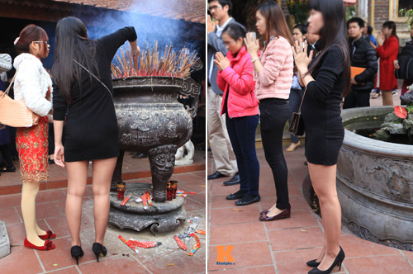
BÀI VIẾT THAM KHẢO
Những điều cần chú ý khi tham gia lễ hội ở Việt Nam
Chọn lựa trang phục phù hợp
Trang phục khi đến với các lễ hội văn hóa cần lịch sự, trang trọng, thanh lịch. Tránh mặc những trang phục quá sặc sỡ, hở hang, phản cảm khi đi chùa, đền, lễ hội,... làm ảnh hưởng đến không khí chung nơi tôn nghiêm.
Những bộ váy ngắn, bó sát đều không phù hợp khi đi chùa

Slide 17
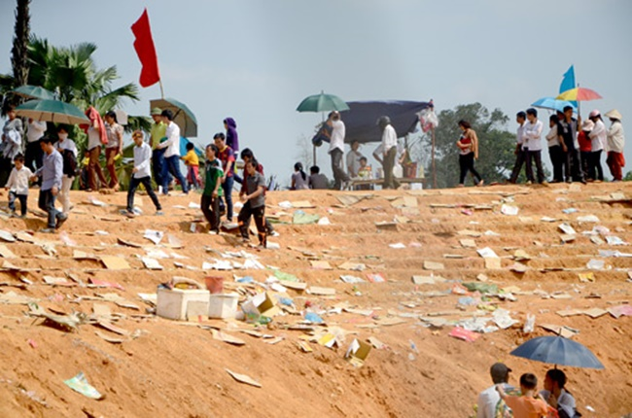
BÀI VIẾT THAM KHẢO
Những điều cần chú ý khi tham gia lễ hội ở Việt Nam
Tuân thủ các quy tắc tại nơi tổ chức lễ hội.
Tại chốn thờ tự linh thiêng, nơi thường xuyên cử hành các nghi thức hành lễ, tùy vào từng lễ hội, nghi thức hành lễ sẽ có những yêu cầu khác nhau. Vì thế, khi tham dự lễ hội tại các đền thờ, chùa chiền,… chúng ta cần đọc và ghi nhớ nội quy để thể hiện sự tôn trọng. Đồng thời, du khách cần giữ lời nói đúng mực; giữ gìn vệ sinh chung, không hái hoa, bẻ cành, vứt rác bừa bãi nơi công cộng.
Xả rác bừa bãi làm mất mĩ quan của lễ hội

Slide 18
BÀI VIẾT THAM KHẢO
Những điều cần chú ý khi tham gia lễ hội ở Việt Nam
Người ta thường nói, cộng đồng là chủ thể của lễ hội, muốn giữ được vai trò đó thì mỗi người tham gia phải có ý thức trách nhiệm trước cộng đồng, góp phần làm cho lễ hội phát triển lành mạnh. Công tác tuyên truyền, giáo dục thường xuyên sẽ giúp cho người tham gia lễ hội nhận thức sâu sắc về mục đích, ý nghĩa của lễ hội, tự giác thực hiện nếp sống văn minh, điều chỉnh hành vi, ứng xử đúng đắn. Bên cạnh đó, không ngừng nâng cao chất lượng công tác tổ chức và quản lý giữ gìn không gian, môi trường văn hóa cho lễ hội, đồng thời có những chế tài đủ mạnh để ngăn chặn những hành vi sai phạm.

